Slide 1


ZÁKLADNÍ ŠKOLA OLOMOUC
příspěvková organizace
MOZARTOVA 48, 779 00 OLOMOUC
tel.: 585 427 142, 775 116 442; fax: 585 422 713
email: kundrum@centrum.cz; www.zs-mozartova.cz
Projekt: ŠKOLA RADOSTI, ŠKOLA KVALITY
Registrační číslo projektu: CZ.1.07/1.4.00/21.3688
EU PENÍZE ŠKOLÁM
Operační program Vzdělávání pro konkurenceschopnost

Slide 2
ZÁKLADNÍ ŠKOLA OLOMOUC
příspěvková organizace
MOZARTOVA 48, 779 00 OLOMOUC
tel.: 585 427 142, 775 116 442; fax: 585 422 713
email: kundrum@centrum.cz; www.zs-mozartova.cz
Autor: | Mgr. Miluše Zatloukalová
Vzdělávací oblast: | Člověk a příroda
Vzdělávací obor: | Přírodopis
Vyučovací předmět: | Přírodopis
Ročník: | 7.
Tematická oblast: | Biologie rostlin
Téma hodiny: | Kapradiny 1
Označení DUM: | VY_32_INOVACE_28.02.ZAT.PR.7
Vytvořeno: | 23. 10. 2013

Slide 3
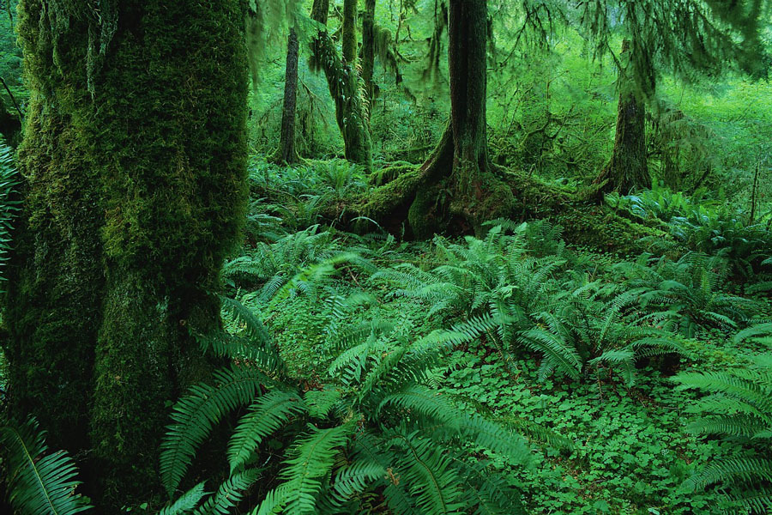
KAPRADINY

Slide 4
Charakteristika
výtrusné rostliny – rozmnožování výtrusy
oddenek, kořeny
přízemní růžice listů
spirálovitě stočené mladé listy
výtrusnice na rubu listů

Slide 5
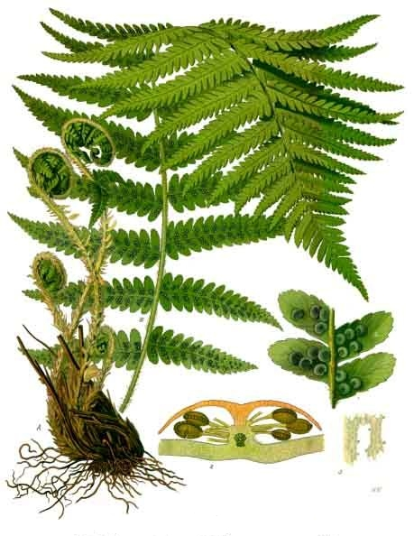
Kapraď samec
listy
spirálovitě stočené mladé listy
oddenek
kořeny
obr. 1

Slide 6
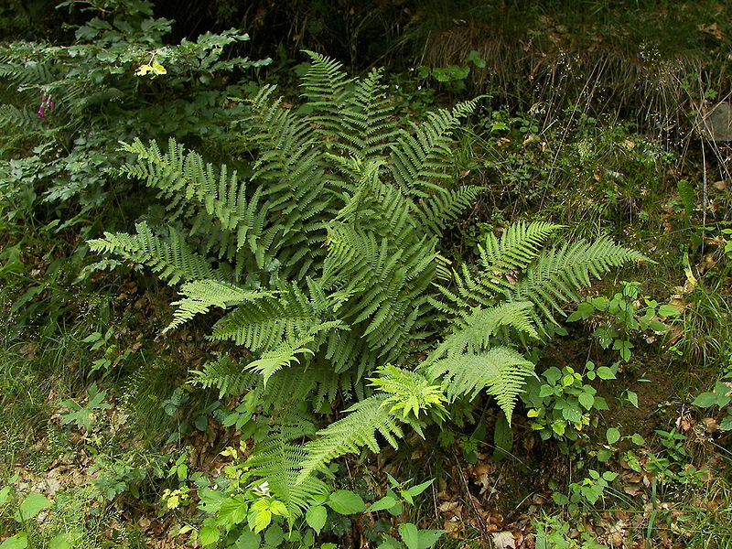
obr. 2
LISTY
fotosyntéza, dýchání, hospodaření s vodou
nemají stonek, jen přízemní růžici listů
obr. 2

Slide 7
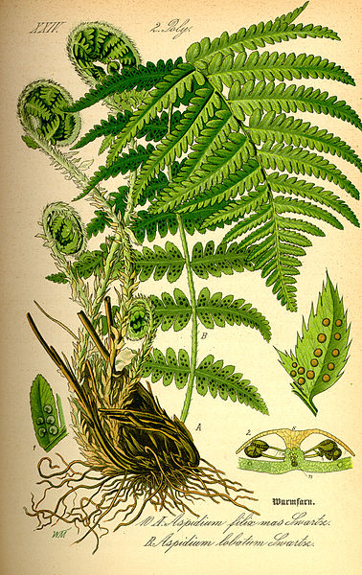
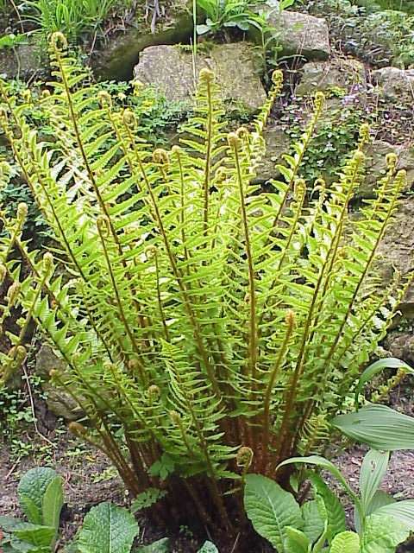
obr. 3
mladé listy spirálovitě stočené – ochrana před poškozením
obr. 4

Slide 8
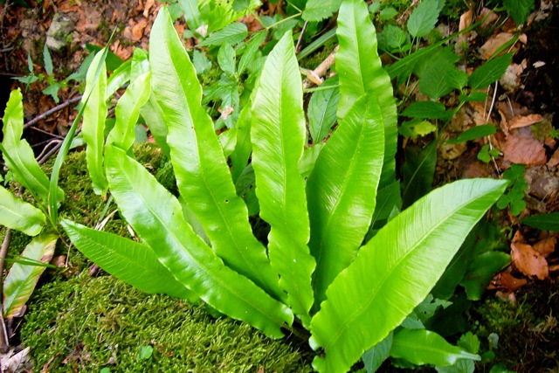
obr. 5
Jelení jazyk
JEDNODUCHÉ LISTY
obr. 2
Kapraď samec
SLOŽENÉ LISTY, jednoduše zpeřené

Slide 9
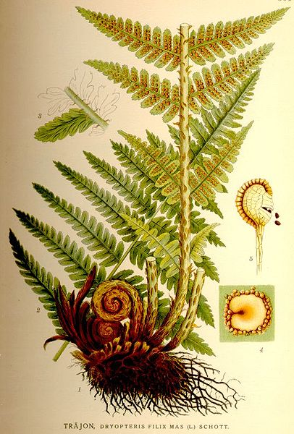
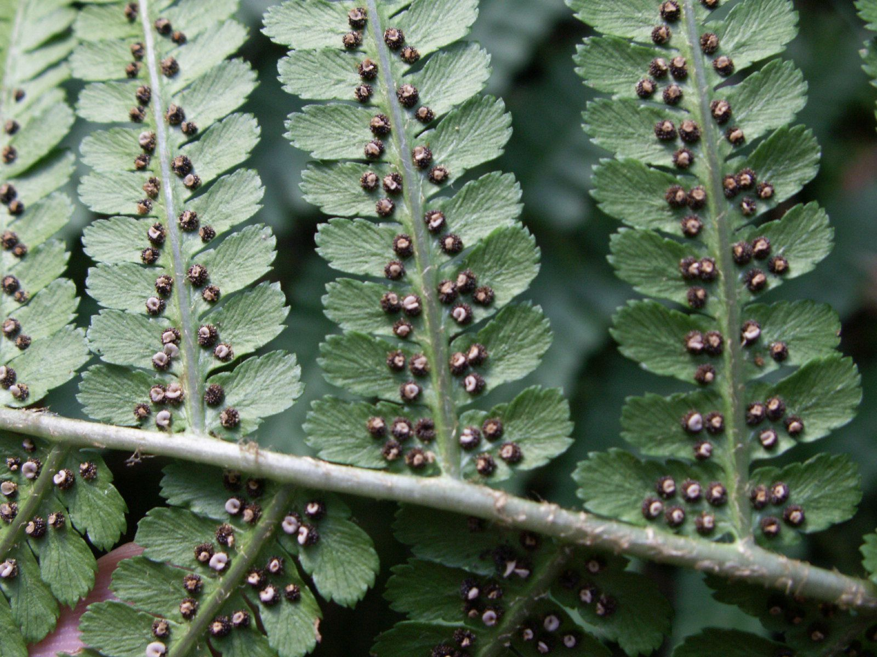

obr. 6
na obvodu výtrusnice řada ztlustlých buněk – PRSTENEC, který v době zralosti praskne
obr. 7
ostěra = blána chránící výtrusnice

Slide 10
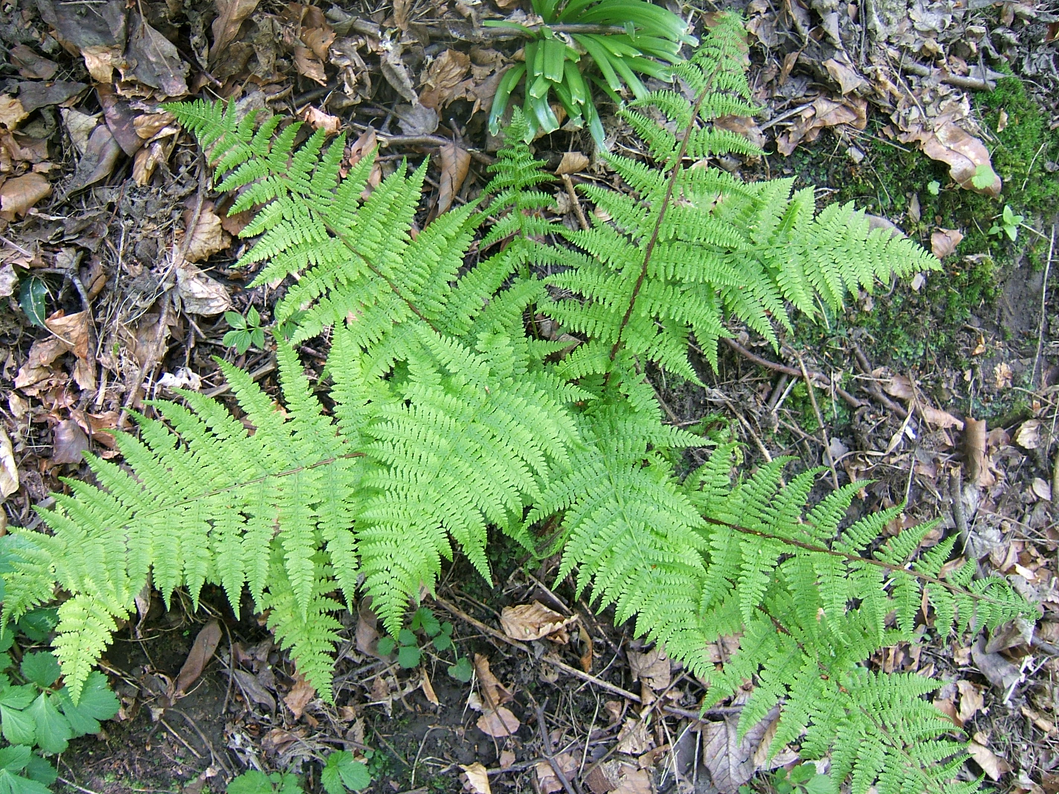
obr. 8
Papratka samičí
- roste na vlhkých stinných místech
- vícenásobně zpeřené listy

Slide 11
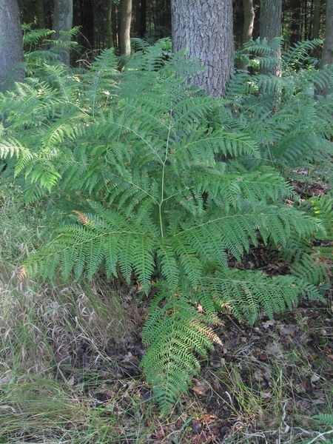
obr. 9
Hasivka orličí
naše největší kapradina
roste na písčitých půdách v borových lesích

Slide 12
KAPRADINY pěstované jako pokojové rostliny

Slide 13
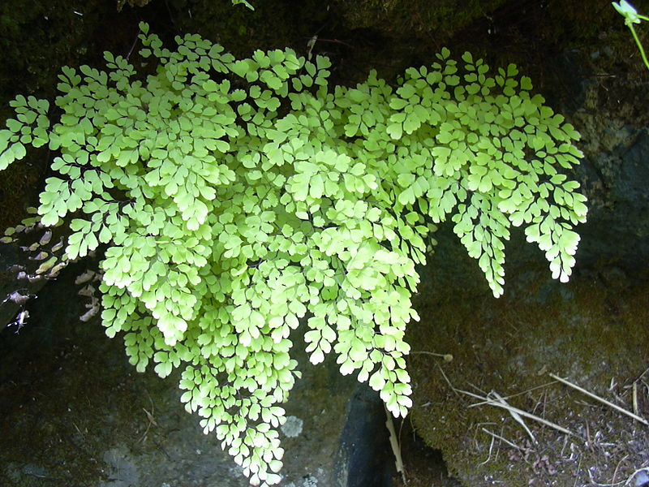
obr. 10
Netík

Slide 14
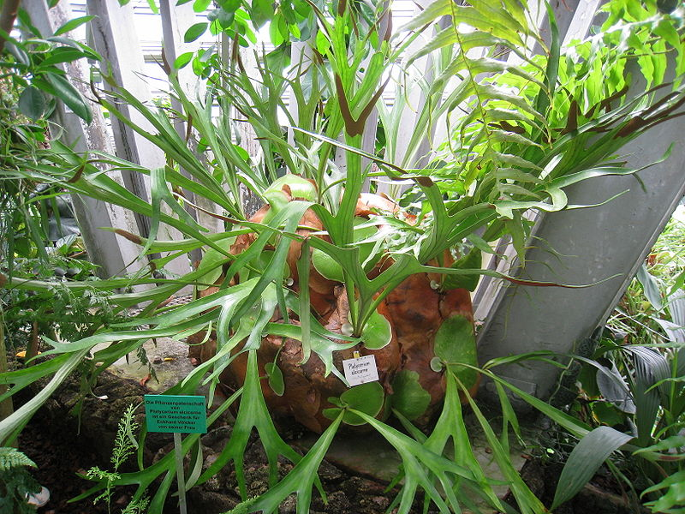
Parožnatka
obr. 11

Slide 15
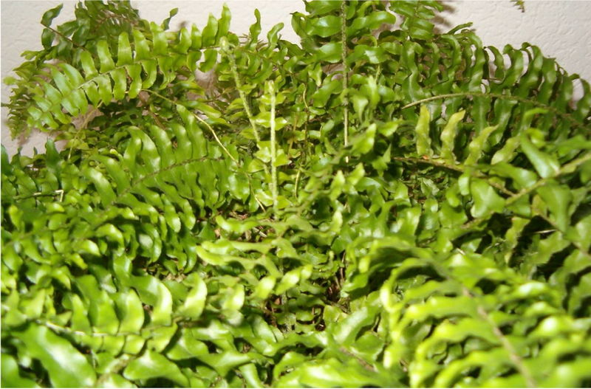
obr. 12
Nefrolepis

Slide 16
ZÁKLADNÍ ŠKOLA OLOMOUC
příspěvková organizace
MOZARTOVA 48, 779 00 OLOMOUC
tel.: 585 427 142, 775 116 442; fax: 585 422 713
email: kundrum@centrum.cz; www.zs-mozartova.cz
Seznam použité literatury a pramenů:
ČERNÍK, V. a kol. Přírodopis 2. Praha: SPN, 1999. ISBN 80-7235-069-2. s. 66-68.
Použité zdroje:
Strana 5
[OBR.1]: Franz Eugen Köhler. [cit.2013-10-22]. Dostupný jako volné dílo na WWW:<http://cs.wikipedia.org/wiki/Soubor:Dryopteris_filix-mas_-_K%C3%B6hler%E2%80%93s_Medizinal-Pflanzen-202.jpg>.
Strana 6, 8
[OBR.2]: Willow. [cit.2013-10-22]. Dostupný pod licencí Creative Commons na WWW:<http://commons.wikimedia.org/wiki/File:Unknown_004.jpg?uselang=cs>.

Slide 17
Strana 7
[OBR.3]: Wilhelm Thomé. [cit.2013-10-22]. Dostupný jako volné dílo na WWW:<http://commons.wikimedia.org/wiki/File:Illustration_Polystichum_lobatum0.jpg?uselang=cs>.
[OBR.4]: Kurt Stueber. [cit.2013-10-22]. Dostupný pod licencí Creative Commons na
WWWhttp://commons.wikimedia.org/wiki/File:Dryopteris_filix-mas0.jpg>.
Strana 8
[OBR.5]: Radio Tonreg. [cit.2013-10-22]. Dostupný pod licencí Creative Commons na
WWW:<http://commons.wikimedia.org/wiki/File:Asplenium_scolopendrium_(5824082685).jpg
Strana 9
[OBR.6]: Carl Axel Magnus Lindman. [cit.2013-10-22]. Dostupný jako volné dílo na WWW:<http://commons.wikimedia.org/wiki/File:Dryopteris_filix_mas_nf.jpg?uselang=cs>.
[OBR.7]: B.gliva. [cit.2013-10-22]. Dostupný jako volné dílo na WWW:< http://commons.wikimedia.org/wiki/File:Dropteris_filixmas_1.jpg?uselang=cs >.

Slide 18
Strana 10
[OBR.8]: Jesmond Dene. [cit.2013-10-22]. Dostupný pod licencí Creative Commons na
WWW:<http://cs.wikipedia.org/wiki/Soubor:Athyrium_filix-femina0.jpg>.
Strana 11
[OBR.9]:[cit.2013-10-22]. Dostupný pod licencí Creative Commons na
WWW:<http://commons.wikimedia.org/wiki/File:Adelaarsvaren_plant_Pteridium_aquilinum.jpg>.
Strana 13
[OBR.10]: Forest & Kim Starr. [cit.2013-10-22]. Dostupný pod licencí Creative Commons na WWW:<http://commons.wikimedia.org/wiki/File:Starr_030807-0142_Adiantum_raddianum.jpg>.
Strana 14
[OBR.11]: Daderot. [cit.2013-10-22]. Dostupný pod licencí Public Domain na
WWW:<http://commons.wikimedia.org/wiki/File:Platycerium_alcicorne_-_Berlin_Botanical_Garden_-_IMG_8687.JPG>.

Slide 19
Strana 15
[OBR.12][cit.2013-10-22]. Dostupný pod licencí Creative Commons na WWW:<http://commons.wikimedia.org/wiki/File:Nephrolepis_exaltata_indoor0705f.jpg>.

